Slide 1
Toevoegen van akten in Geneanet die consulteerbaar zijn voor alle gebruikers.

Slide 2
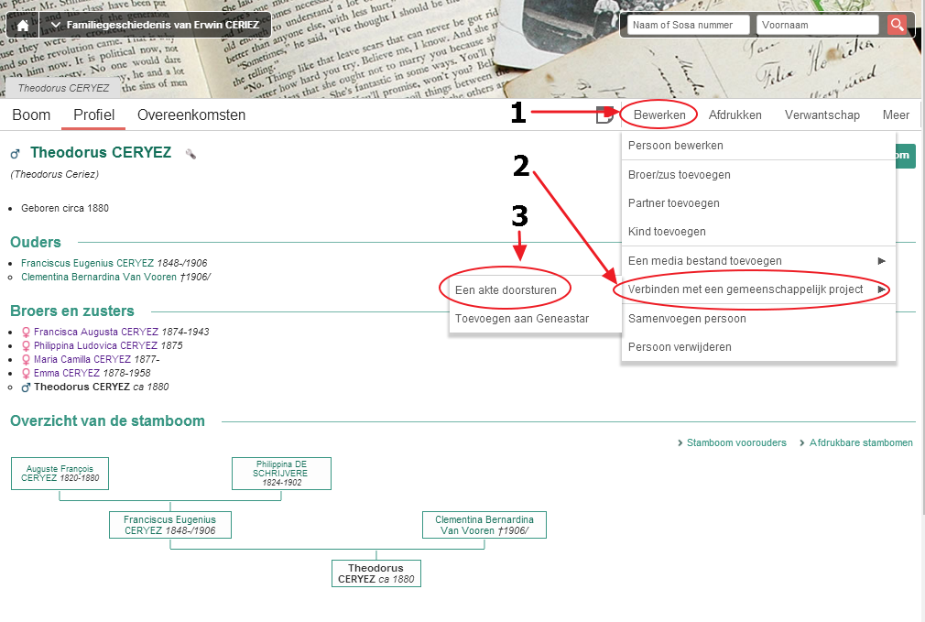
Gebruikersgids

Slide 3
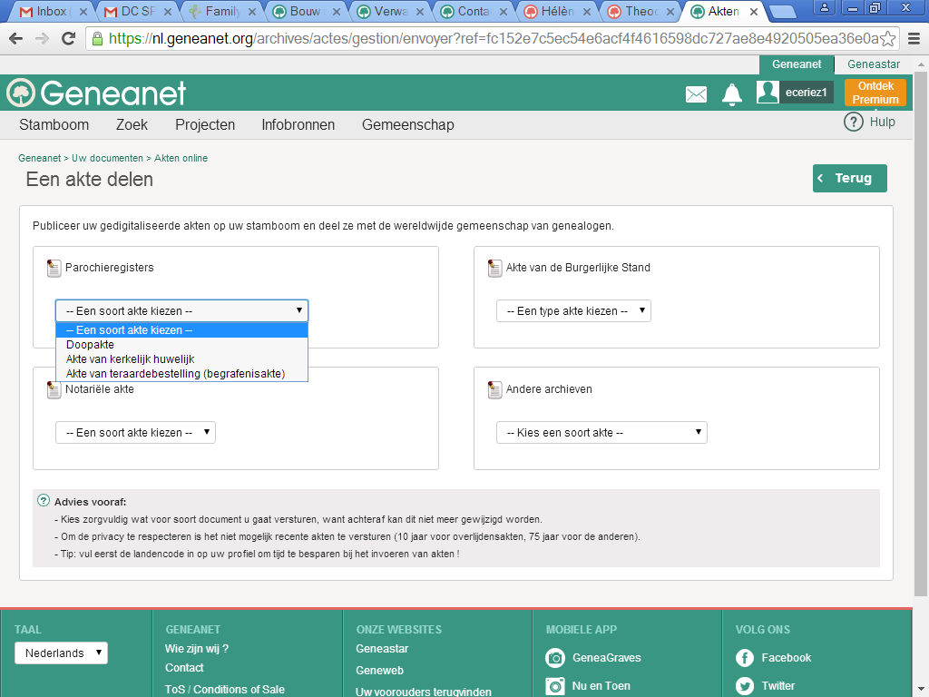
Parochieregisters

Slide 4
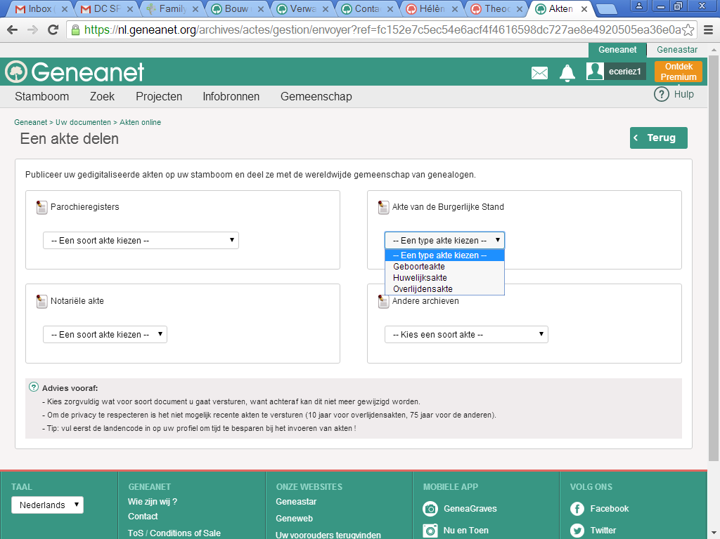
Akte van de Burgerlijke Stand

Slide 5
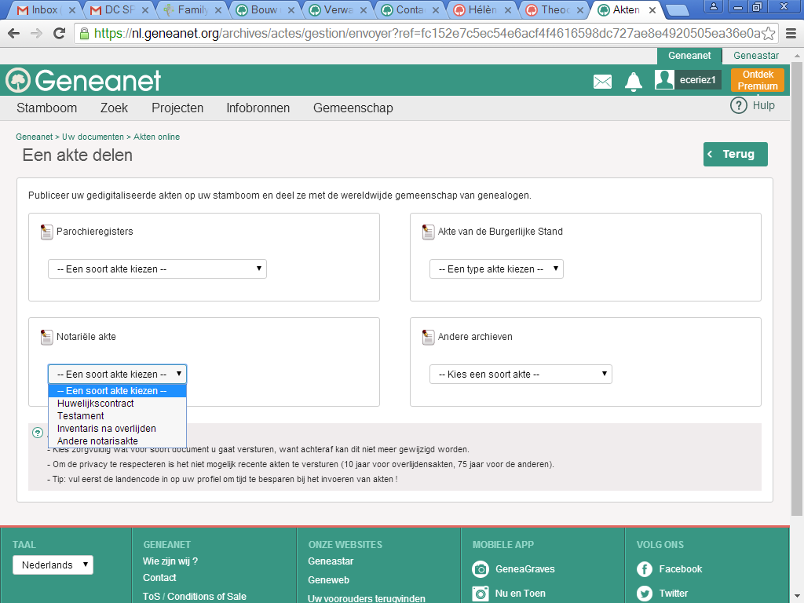
Notariële akte

Slide 6
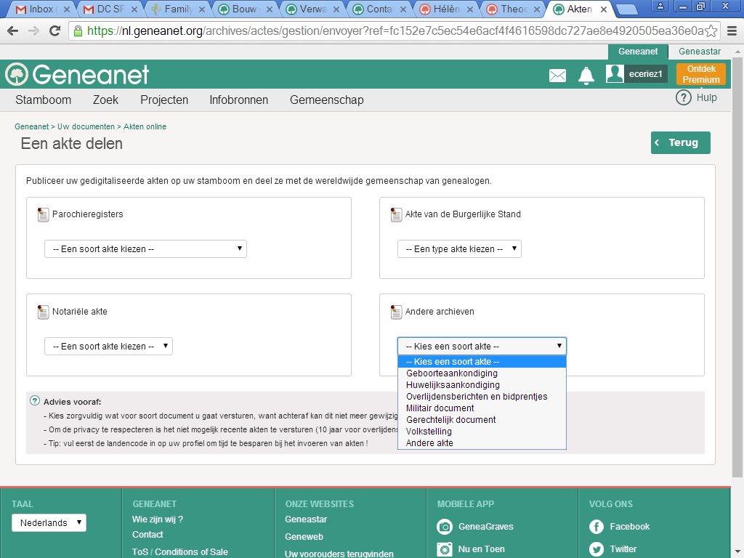
Andere archieven

Slide 7
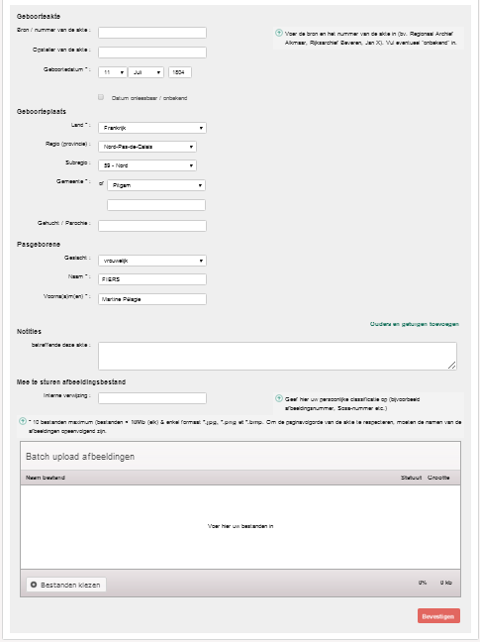
Volgend scherm
De informatie van je stamboom wordt hier overgenomen
Knop indrukken en bestand kiezen, je kan meerder bestanden opladen.
Tenslotte bevestigen

